Slide 1


A importância do feedback na motivação e desenvolvimento de pessoas

Slide 2

O feedback nada mais é que dar um parecer a um colaborador ou a um grupo de colaboradores.
O feedback pode ser relacionado a:
- desempenho;
- comportamento;
- resultados;
- objetivos;
- desenvolvimento;

Slide 3
Como o feedback pode agregar no dia-a-dia:
Melhorar a comunicação;
Alinhar os objetivos;
Estabelecer confiança;
“Processo é como uma bússola e servirá para lhe mostrar qual direção seguir”

Slide 4
Como o feedback pode ajudar no desenvolvimento:
Corrigir falhas, sejam operacionais ou comportamentais;
Direcionamento das técnicas e habilidades a serem desenvolvidas;
Reconhecimento dos pontos positivos a serem mantidos pelo colaborador;
“Nem todos os colaboradores tem autocrítica e maturidade para entender onde precisam melhorar”

Slide 5
Como o feedback pode ajudar na motivação:
Faz o colaborador se sentir parte do todo;
Ter ciência de quais são seus pontos positivos e pontos a melhorar;
Pesquisas apontam que em torno de 78% dos colaboradores afirmam que o reconhecimento os deixam mais motivados;
“Se eu não recebo feedback, quer dizer que o meu trabalho está sendo bem feito”

Slide 6
Mas como transmitir um feedback?
Preferencialmente individual;
Objetivo;
Baseado em fatos e não suposições;
Ação e consequência;
Conhecimento interpessoal;
“Feedback é o retorno construtivo sobre o desempenho.”

Slide 7
E como receber um feedback?
Valorização;
Receptivo;
Agradecimento;
Reflexão;
“Feedback é como presente, ao receber você escolhe se utiliza ou deixa guardado.”

Slide 8
Consequências da:
Presença de um feedback:
- Retenção de talentos;
- Melhorias em performance e comportamento;
- Aumento do engajamento com os objetivos da empresa;
- Consciência de que sempre pode fazer melhor;
Ausência do feedback:
- Afastamento;
- Maior rotatividade nas equipes;
- Agravo nos relacionamentos interpessoais;
- Perda de produtividade

Slide 9
Ponto Muito Importante:
O gestor deve estar preparado para receber feedback dos seus colaboradores.

Slide 10
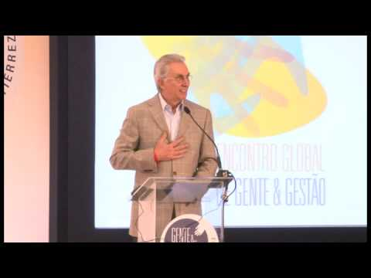

Slide 11
Obrigado!
Quem somos nós?
Bruna Grellt
Gerente de Relacionamento e CS | Analista de Infraestrutura | Palestrante
LinkedIn: linkedin.com/in/brunagrellt
Instagram: instagram.com/brunagrellt
Ruy Oliveira
Consultor de TI | Palestrante
LinkedIn: linkedin.com/in/ruyoliveirajr
Instagram: instagram.com/ruy_oliveirars

